Slide 1
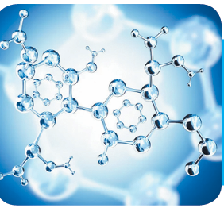

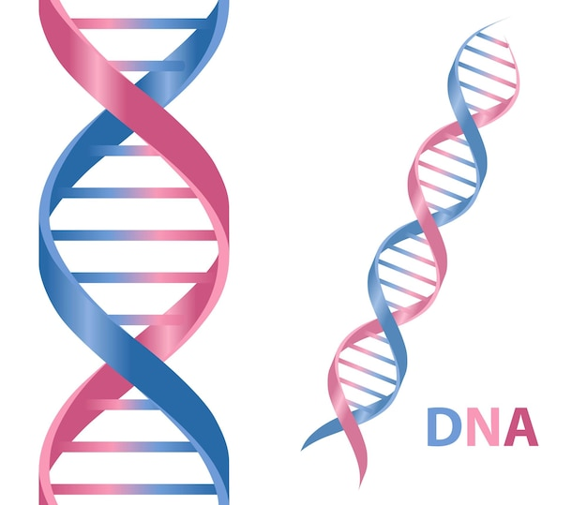

ТЕМА 1. ХІМІЧНИЙ СКЛАД КЛІТИНИ
§9. Нуклеїнові кислоти: ДНК
Завдяки чому одна і та ж сама молекула ДНК може мати різну просторову
структуру (конформацію)?

Slide 2
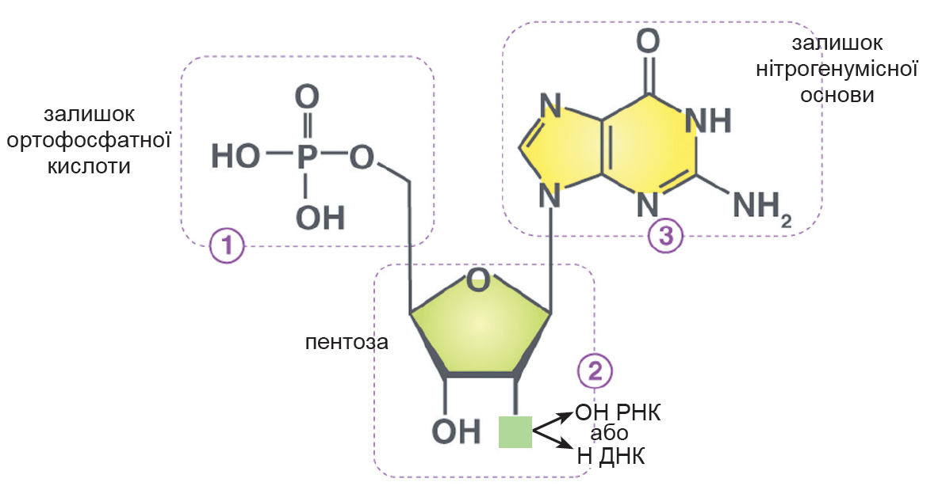
§ 9. Нуклеїнові кислоти: ДНК
Нуклеїнові кислоти
Нуклеїнові кислоти забезпечують функцію зберігання та передачі спадкової інформації
Нуклеїнові кислоти – це високомолекулярні біополімери, мономерами яких є нуклеотиди

Slide 3
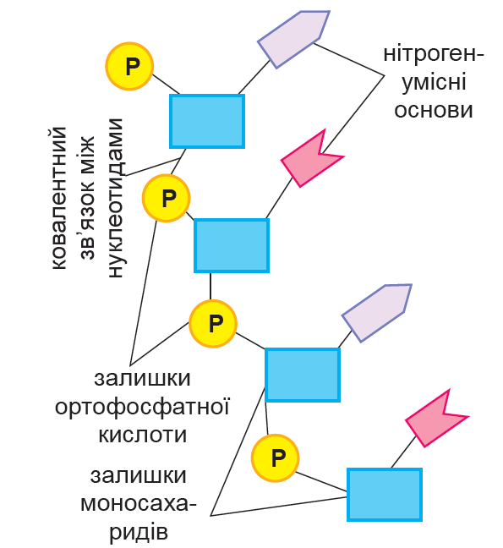
§ 9. Нуклеїнові кислоти: ДНК
Нуклеїнові кислоти
Схема будови ланцюга нуклеїнової кислоти
У складі нуклеїнових кислот нуклеотиди з’єднані між собою в ланцюг за допомогою ковалентних зв’язків
Послідовність нуклеотидів у ланцюзі визначає первинну структуру
Вторинна й третинна структури підтримуються водневими зв’язками

Slide 4
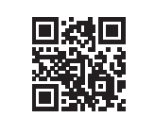
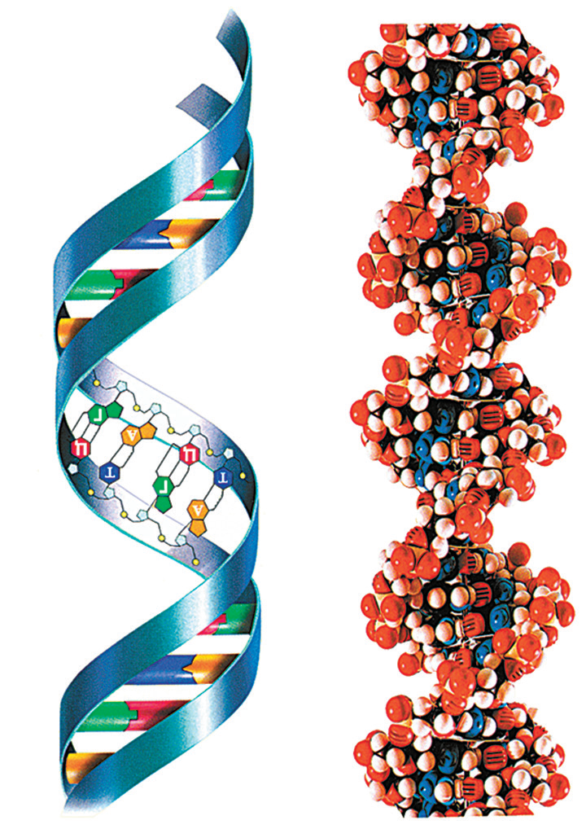
§ 9. Нуклеїнові кислоти: ДНК
Будова ДНК
У клітинах евкаріотів ДНК міститься в ядрі, мітохондріях і пластидах
ДІЗНАЙТЕСЯ БІЛЬШЕ!
про вчених, які відкрили структуру ДНК, за QR-кодом
У клітинах прокаріотів ДНК міститься у ядерній зоні цитоплазми
ПРАВИЛА ЧАРГАФФА
• у будь-якій молекулі ДНК кількість нуклеотидів з аденіном дорівнює кількості нуклеотидів з тиміном (А = Т), а нуклеотидів з гуаніном – кількості нуклеотидів із цитозином (Г = Ц);
• сума нуклеотидів з аденіном і гуаніном дорівнює сумі нуклеотидів з тиміном і цитозином (А + Г = Т + Ц)

Slide 5
§ 9. Нуклеїнові кислоти: ДНК
Будова ДНК
Науковці встановили, що молекула ДНК складається з двох ланцюгів нуклеотидів, з’єднаних між собою водневими зв’язками
Комплементарність – це чітка просторова відповідність нуклеотидів у складі молекули нуклеїнової кислоти
Тому залишок аденіну (А) нуклеотиду одного ланцюга молекули ДНК завжди сполучається із залишком тиміну (Т) нуклеотиду іншого ланцюга (між ними виникає два водневих зв’язки), а гуаніну (Г) – із цитозином (Ц) (між ними виникає три водневих зв’язки)

Slide 6
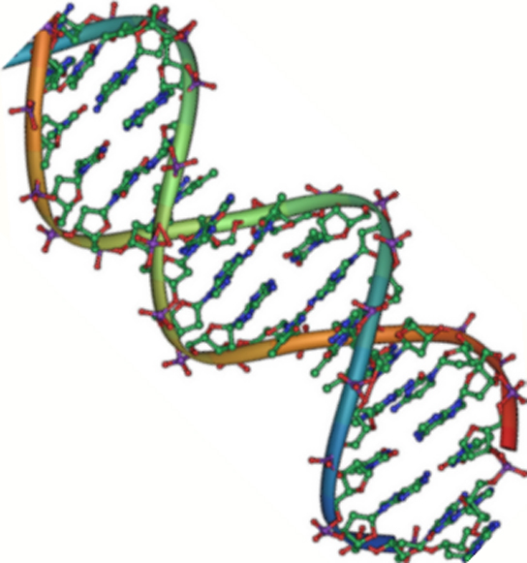
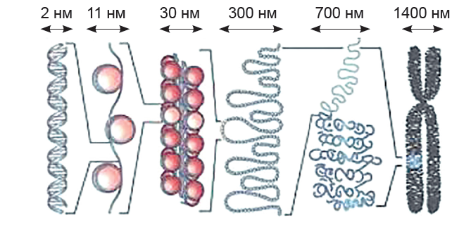
§ 9. Нуклеїнові кислоти: ДНК
Будова ДНК
Спіраль ДНК правозакручена, діаметр 2 нм
Відстань між сусідніми парами 0,34 нм
Крок спіралі містить 10 пар основ і становить 3,4 нм
Молекули ДНК у клітині становлять компактні структури. Наприклад:
- довжина ДНК найбільшої хромосоми людини – близько 10 см
- завдяки компактності вона вміщується у хромосому довжиною 5 мкм

Slide 7
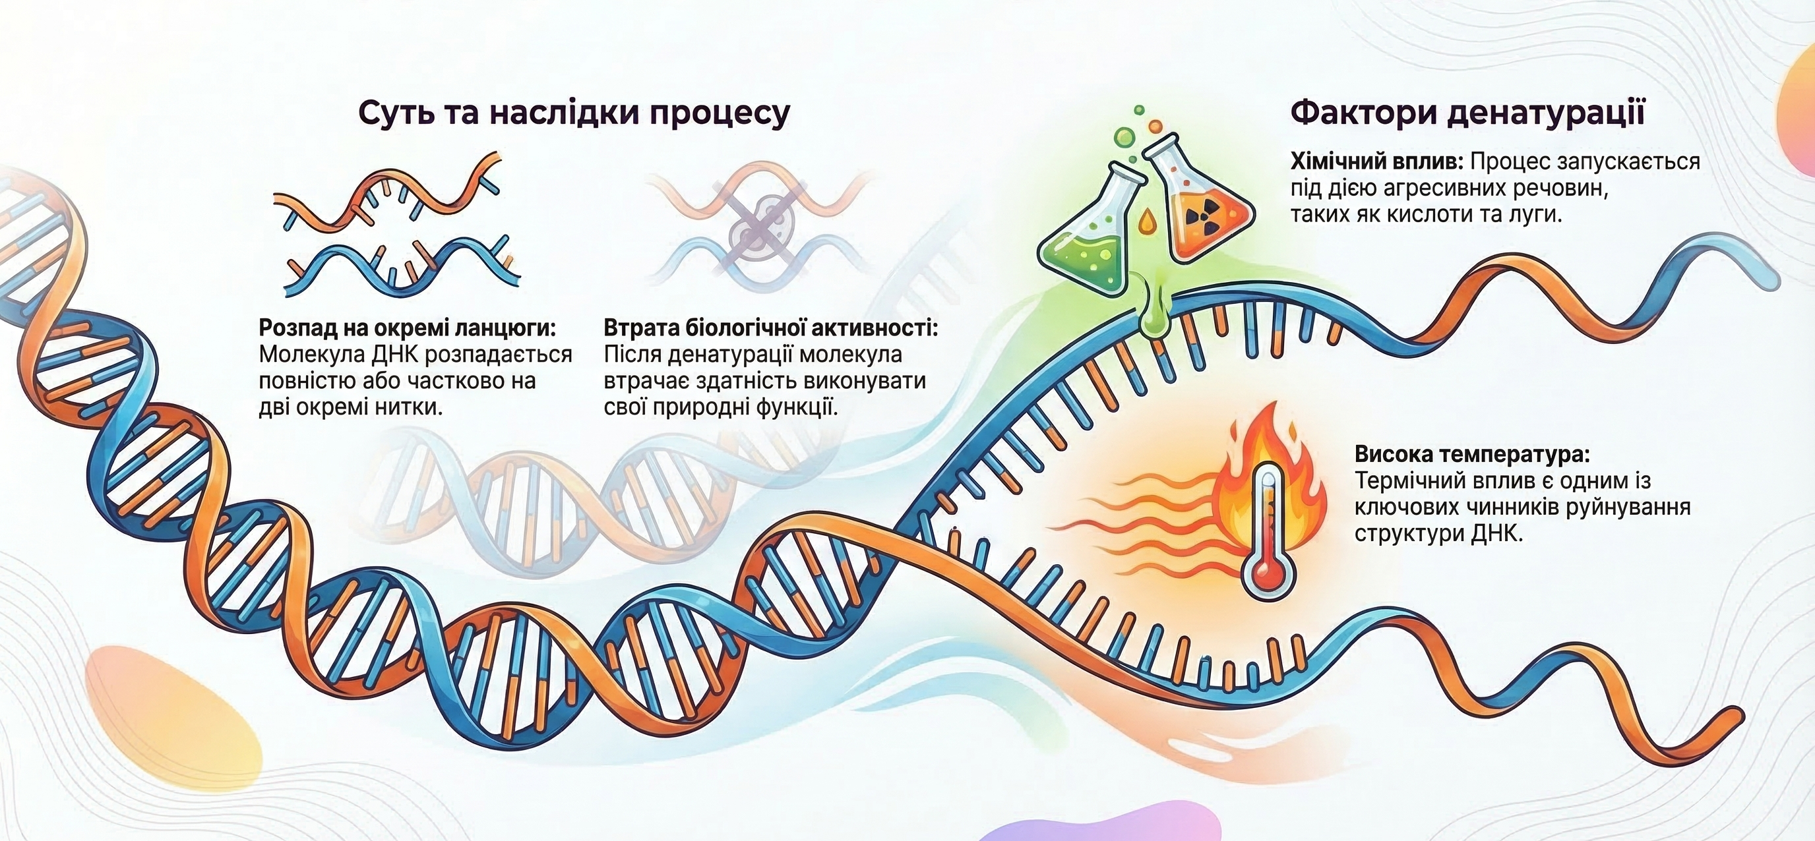
§ 9. Нуклеїнові кислоти: ДНК
Властивості ДНК
ВЛАСТИВОСТІ ДНК:
ДЕНАТУРАЦІЯ
РЕНАТУРАЦІЯ
РЕПЛІКАЦІЯ
При денатурації молекула ДНК повністю або частково розпадається на
окремі ланцюги і втрачає свою біологічну активність

Slide 8
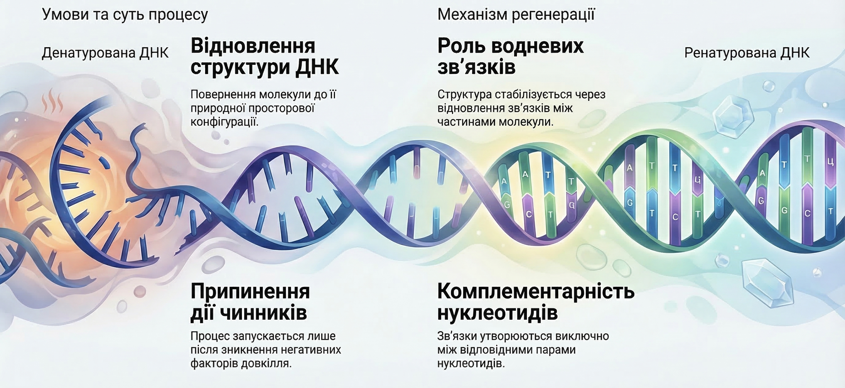
§ 9. Нуклеїнові кислоти: ДНК
Властивості ДНК
ВЛАСТИВОСТІ ДНК:
ДЕНАТУРАЦІЯ
РЕНАТУРАЦІЯ
РЕПЛІКАЦІЯ
Після припинення дії негативних чинників структура молекули може відновлюватись завдяки поновленню водневих зв’язків між комплементарними нуклеотидами, так відбувається ренатурація ДНК

Slide 9
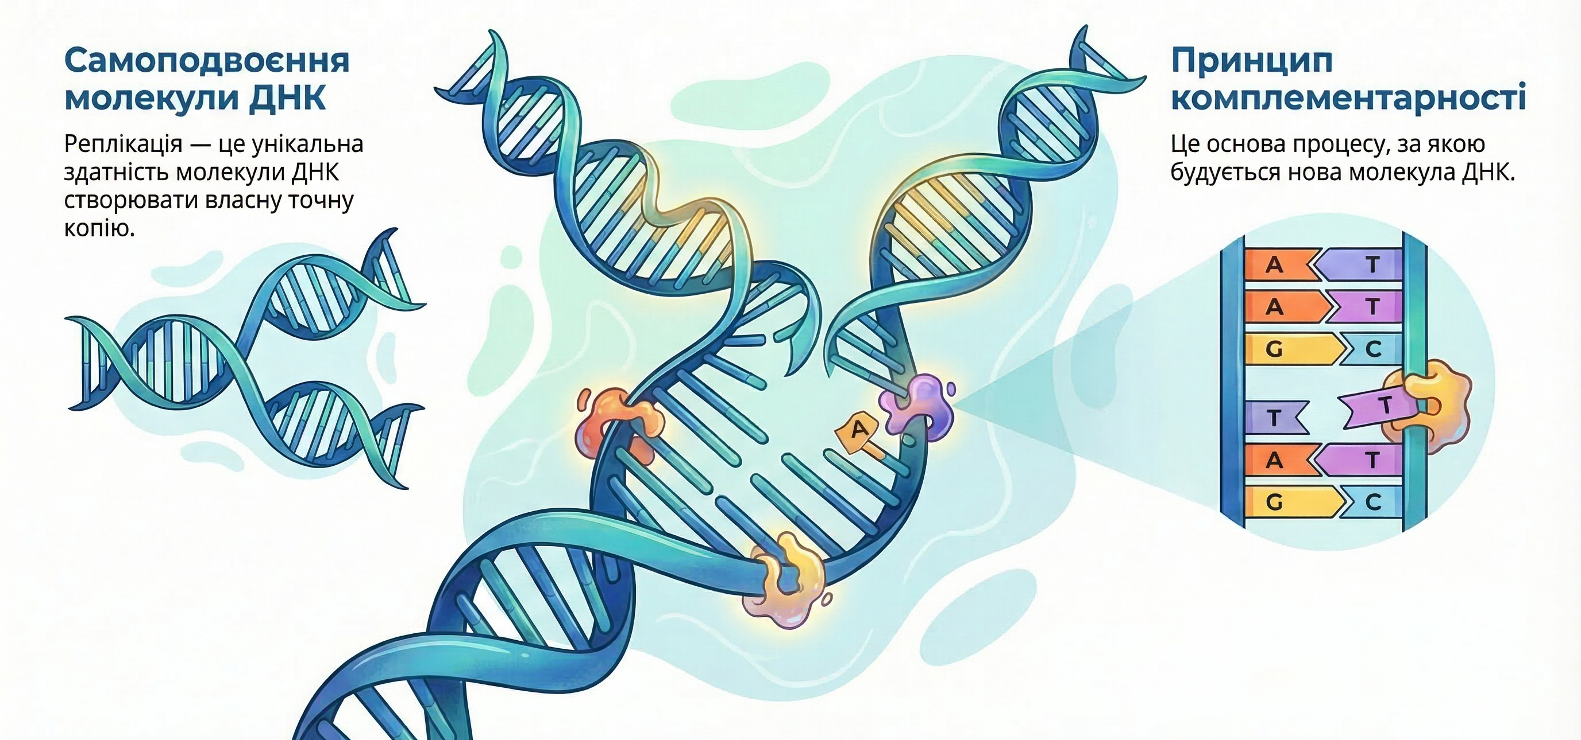
§ 9. Нуклеїнові кислоти: ДНК
Властивості ДНК
ВЛАСТИВОСТІ ДНК:
ДЕНАТУРАЦІЯ
РЕНАТУРАЦІЯ
РЕПЛІКАЦІЯ
Реплікація – властивість молекули ДНК до самоподвоєння, що ґрунтується на принципі комплементарності. Ланцюг материнської молекули ДНК слугує матрицею для синтезу іншого ланцюга дочірньої молекули

Slide 10
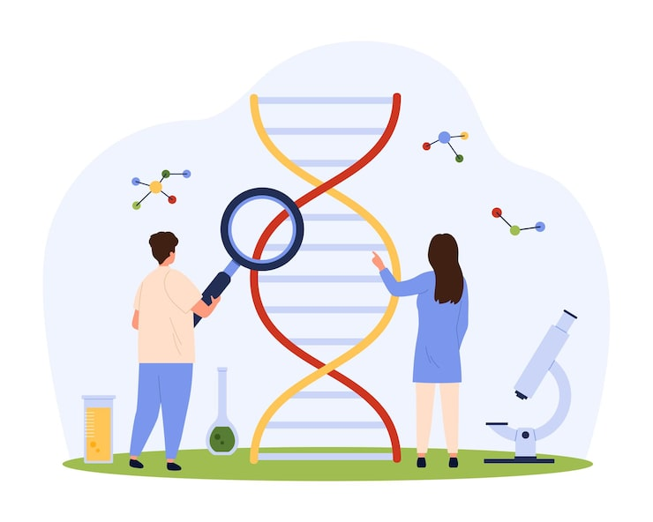
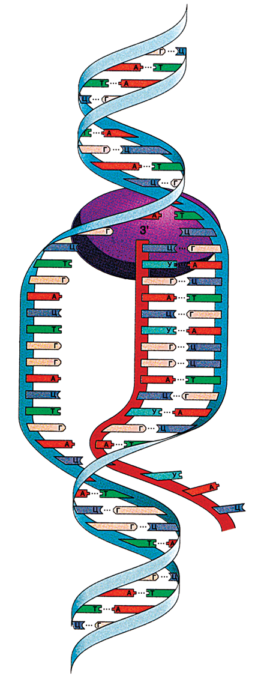
§ 9. Нуклеїнові кислоти: ДНК
Функції ДНК
Основні функції ДНК:
кодування генетичної інформації;
збереження генетичної інформації;
передача генетичної інформації;
є матрицею для синтезу РНК
Генетичний код – це система запису спадкової
інформації у вигляді послідовності нуклеотидів нуклеїнової кислоти, яка визначає послідовність амінокислот у білках
Ген – ділянка молекули ДНК

Slide 11
§ 9. Нуклеїнові кислоти: ДНК
УЗАГАЛЬНЕННЯ
Нуклеїнові кислоти – це біополімери, мономерами яких є нуклеотиди
Є два види нуклеїнових кислот: дезоксирибонуклеїнов (ДНК) та рибонуклеїнова (РНК)
До складу нуклеотиду входять залишки нітрогенумісної основи (Аденіну, Гуаніну, Цитозину, Тиміну чи Урацилу), пентози (рибози або дезоксирибози) та ортофосфатної кислоти
Молекула ДНК складається з двох ланцюгів нуклеотидів, які з’єднані комплементарно й закручені праворуч у подвійну спіраль
Властивостями ДНК є здатність до денатурації, ренатурації та реплікації
Основними функціями ДНК є кодування, збереження спадкової інформації, її передача дочірнім клітинам під час розмноження материнської

Slide 12
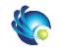
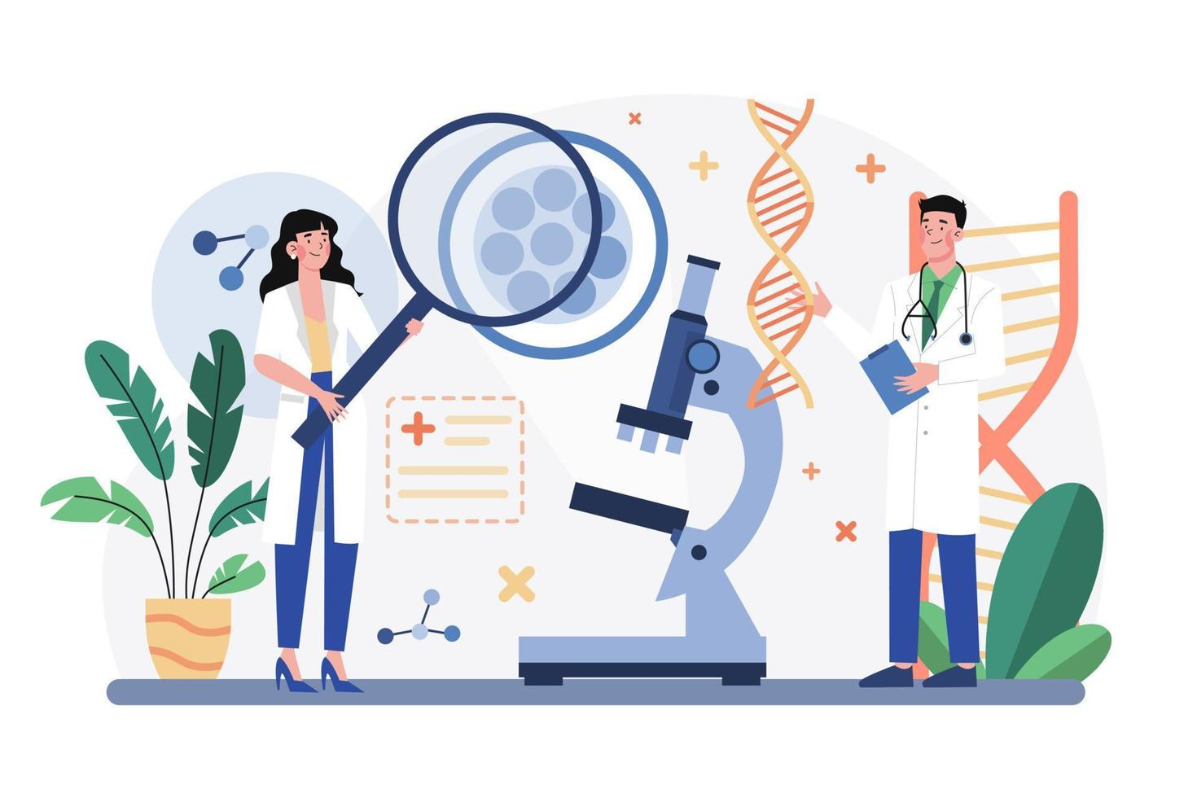

§ 9. Нуклеїнові кислоти: ДНК
УЗАГАЛЬНЕННЯ
Поміркуйте
1. Які зв’язки будуть насамперед руйнуватись унаслідок дії на молекулу ДНК різних чинників?
2. Яка роль комплементарності в процесах реплікації молекули ДНК?
3. Чи є нуклеїнові кислоти за хімічною природою кислотами?
Скануйте код та перегляньте відео

Slide 13

§ 9. Нуклеїнові кислоти: ДНК
Домашнє завдання
Опрацюйте
параграф 9, вивчіть особливості ДНК

